Slide 1

Struktur Percabangan
Statement if, if else, switch di Java
Teknik Pemprograman Syaeful Anas Aklani, M.Kom

Slide 2
Struktur Kontrol di Java (Percabangan)
Di bahasa pemprograman java terdapat struktur kontrol di mana dapat mengubah statement pernyataan dala program.
Statement if
Pernyataan if akan menentukan sebuah pernyataan (atau blok kode) yang akan eksekusi jika dan hanya
jika persyaratan bernilai benar(true).

Slide 3
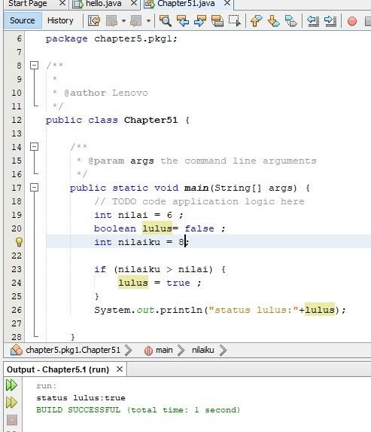
Struktur Kontrol di Java
Statement if
true
false
boolean
statement

Slide 4
Struktur Kontrol di Java
Statement if-else-if
Pernyataan pada bagian kondisi else dari blok if-else dapat menjadi struktur if-else yang lain. Kondisi struktur seperti ini mengijinkan kita untuk membuat seleksi persyaratan yang lebih kompleks.
Bentuk statement if-else if, if( boolean_expression1 ) statement1;
else if( boolean_expression2 )
statement2; else statement3

Slide 5
Struktur Kontrol di Java
Statement if else if
boolean
true
false
statement
boolean
true
false
statement
statement

Slide 6
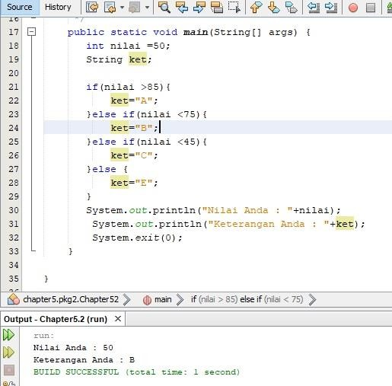

Slide 7

Tugas
Buatlah menghitung nilai menggunakan logika if

